Slide 1
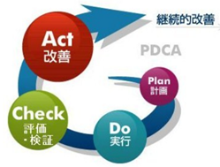
演習（グループワーク）Ⅰ
２０▲▲度 ○○都道府県【市町村保健師管理者能力育成研修】
資料15－１
事業・施策における管理者としてのマネジメント

Slide 2
演習（グループワーク）Ⅰのねらい
２
【研修目標（SBO）】
(1)我が国における地域保健動向と、今後の課題について説明できる。
(2)市町村保健師管理者として、根拠に基づいて施策・事業をマネジメントするための具体的方法を述べることができる
(3)施策展開に必要な人材育成・人事管理を含むマネジメントのあり方について説明できる
(2)市町村保健師管理者として、根拠に基づいて
施策・事業をマネジメントするための具体的方法を
述べることができる
講義の内容を参考にしながら、管理者の立場として施策・事業の位置づけを踏まえた上で、事業をどのように展開していくと適切かを考え言語化する
→「事業運営管理」

Slide 3
演習（グループワーク）Ⅰ 留意点
３
2日間とも同じグループです。
司会・記録・時間管理・発表者をバランス良く決定して主体的に話し合いを進めてください。
※「今，管理者ではない」という考え方でなく、公衆衛生看護管理は新任期か
ら日常にあることだという観点を踏まえた上で、あなたが管理的立場にあ
ると想定し，どのような役割を果たすと良いかを話し合います。
あまり細かく事業は語らないでください。
各グループに一人ファシリテーターが入ります。役割は、GWがスムーズに進行するように支援や補助を行なったり、参加者が持っている力を引き出すことです。

Slide 4
演習（グループワーク）Ⅰ 進行予定
４
時 間 | 内 容 | 使用する資料
14：15～14：25 （１０分） | グループワークの進め方説明（全体） | この資料
14：25～14：55 （3０分） | （１）自己紹介：一人２分（所属、職位、参加動機） （２）役割分担：２日間分の「司会、タイムキーパー、記録、発表」
14：55～15:25 （30分） | （３）管理者として，「総合計画→施策→その重点課題→事業」いう流れの中で事業が位置づけられていることを確認する。 👉 事業担当者としてではなく“管理者として”を意識する | ①事前準備資料 （１）１＆２ ②午前中の 講義資料 ③資料２７
15：25～16:15 （50分） | （４）上記（3）を踏まえて、管理者の立場として施策・事業を どのようにやっていくと良いと考えるかを話し合う 👉 施策・事業展開の方向性を管理者として確認 | ③事前準備資料 （1）3 ②前記 ③資料27
16：１5～16：20 （5分） | （６）本日の結論，気づきの整理 | グループワークの記録用紙 資料16
16：20～16：３5 （15分） | （７）全体発表・質疑応答 👉 管理者として施策・事業をどのようにやっていくか | 同上

Slide 5
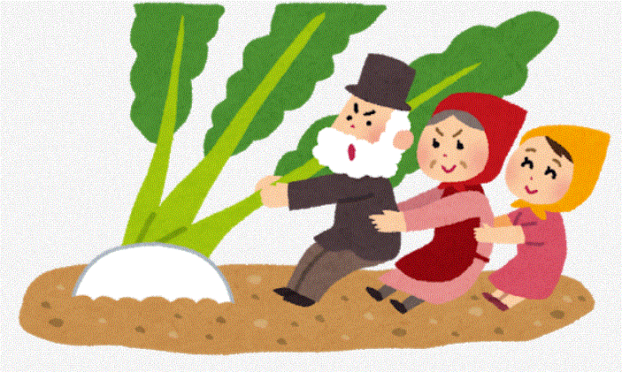
演習（グループワーク）Ⅱ
２０▲▲度 ○○都道府県【市町村保健師管理者能力育成研修】 １
資料15－２
管理者としてのマネジメントのあり方

Slide 6
演習（グループワーク）Ⅱのねらい
２
【研修目標（SBO）】
(1)我が国における地域保健動向と、今後の課題について説明できる。
(2)市町村保健師管理者として、根拠に基づいて施策・事業をマネジメントするための具体的方法を述べることができる
(3)施策展開に必要な人材育成・人事管理を含むマネジメントのあり方について説明できる
(3)施策展開に必要な「人材育成・人事管理」「組織運
営管理」を含むマネジメントのあり方について説明
できる。
最終的には、演習Ⅰ「事業運営管理」と演習Ⅱ「人材育成・人事管理」「組織運営管理」を総合して、看護管理者としてのマネジメントのあり方について説明できることを目指します！

Slide 7
演習（グループワーク）Ⅱ 留意点
３
１日目と同じグループです。
司会・記録・時間管理・発表者をバランス良く決定して、主体的に話し合いを進めてください。
保健師活動をありたい姿（ビジョン）と保健師を取り巻く10年後の姿を踏まえた上で、住民のために「管理的立場にある自分」は，どのような役割をどんな場面で，どのように果たすのかを考えます。

Slide 8
演習（グループワーク）Ⅱ 進行予定
４
時 間 | 内 容 | 使用する資料
12：35～12：５0 （１５分） | （１）グループワークの進め方説明（全体） （２）公衆衛生看護管理復習(全体） （３）振り返り：２日目の初めに実施した場合は不要 👉１日目に学習したポイントを振り返り、２日目の 研修とのつながりを確認する | ①この資料 ②2日間の研修資料 ③資料28 ④グループワークⅠ の記録用紙 資料16
1２：５０～15：15 （14５分） | （４）管理者としてのマネジメントのあり方を検討 ：事前準備資料（２）と初日研修終了後に作成した演習Ⅱの内容を共有しながら，自身が管理者の立場（となった時に）として、どのようなマネジメントをしていくのかを検討する 👉 人材育成状況の共有（各メンバーの組織の人材育成状況について大まかに共有） 👉 具体的にどのようなマネジメントをしていく必要があるのかを言語化する | ③資料28 ④資料16 ⑤事前準備資料（２） ⑥初日終了後に作成 した演習Ⅱの様式 ・前記②（特に、公衆衛 生看護管理における 管理者の役割の表） ④グループワークⅡ の記録用紙
15：15～15：30 （15分） | （６）2日間の結論，気づきの整理 | ①～⑥
15：30～16：00 （30分） | （７）全体発表，質疑応答 👉 保健師活動をありたい姿（ビジョン）と保健師を取り巻く10年後の姿を踏まえた上で、 ①「自身が行う管理者としてのマネジメントは こういうことだ，こうしていきたい」 ②どのような話・気づきからその結論になった か・・を説明する | ④グループワークⅡ の記録用紙 資料16

